Slide 1
Spring Web Project
PART 5. 07. 조회 페이지와 파일 업로드
08. 게시물 수정, 삭제 작업의 파일 업로드

Slide 2
Objectives
조회 페이지와 원본 이미지 파일의 처리
게시물의 수정/삭제의 경우 첨부파일 처리

Slide 3
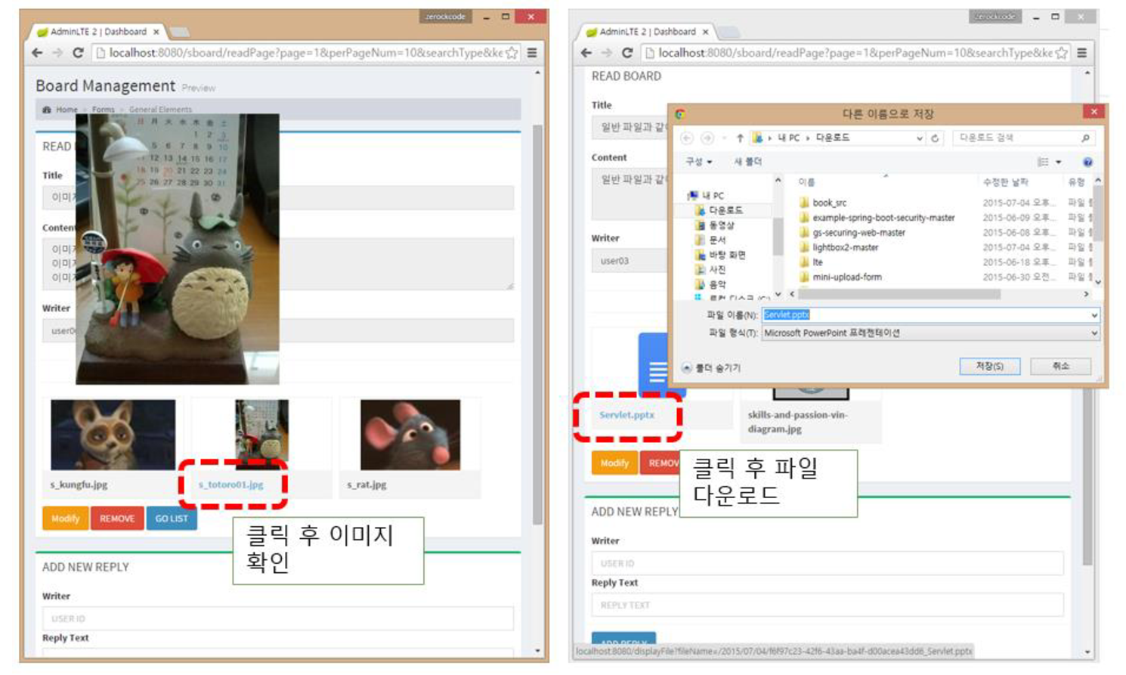
조회 페이지의 첨부파일

Slide 4
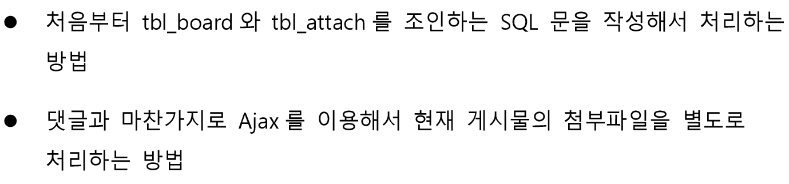
첨부파일 데이터의 처리 방법

Slide 5
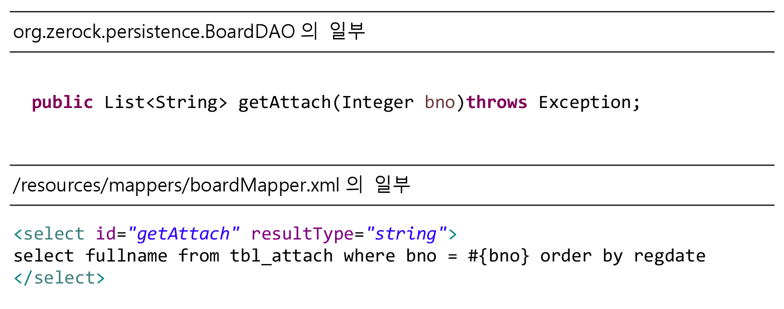

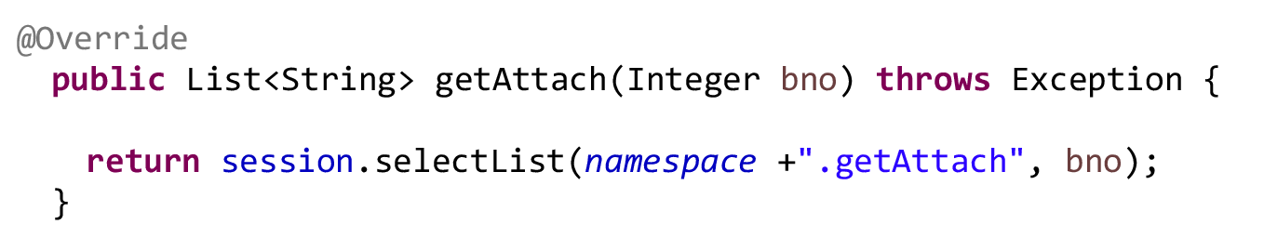
BoardDAO의 처리

Slide 6
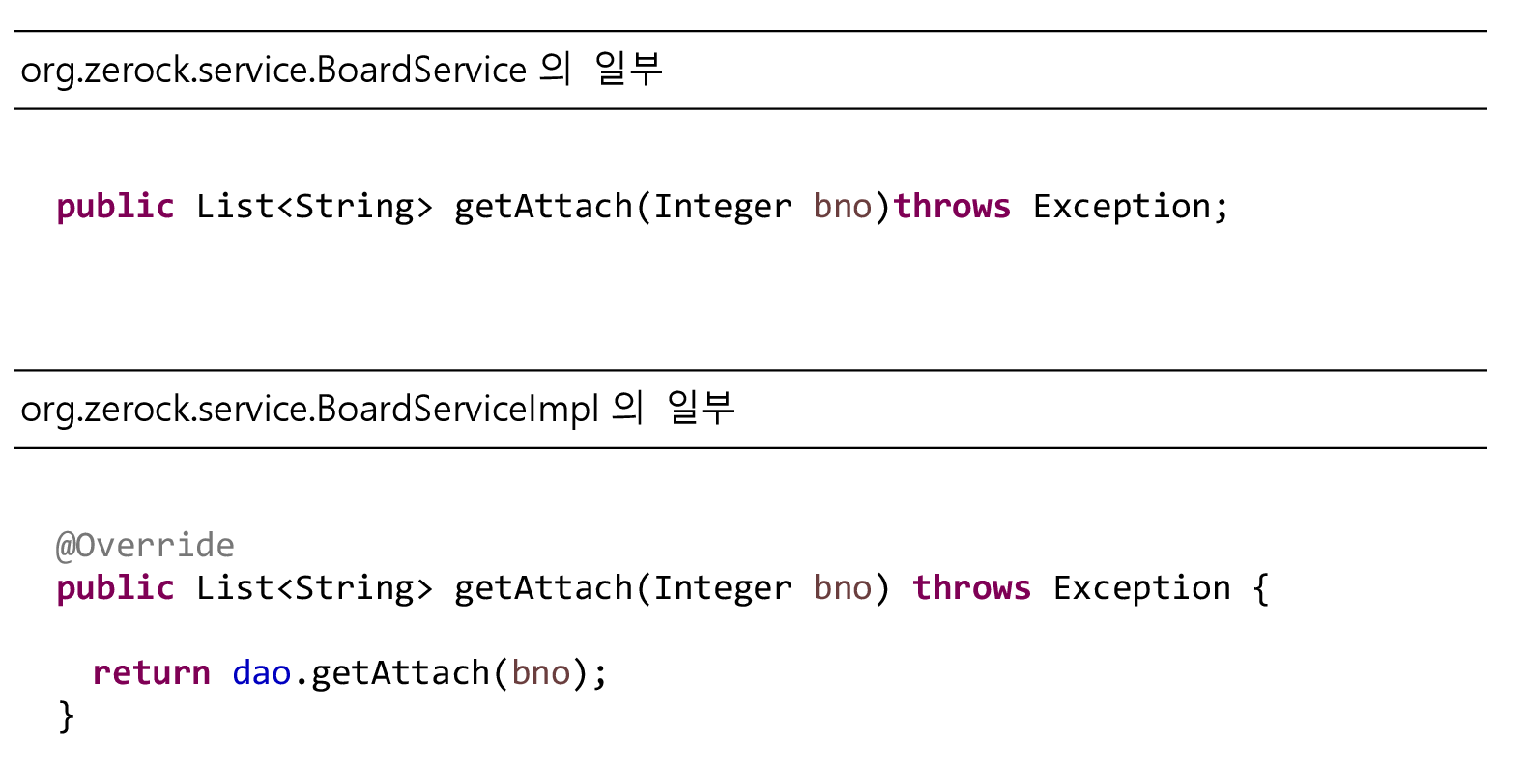
BoardService의 처리

Slide 7
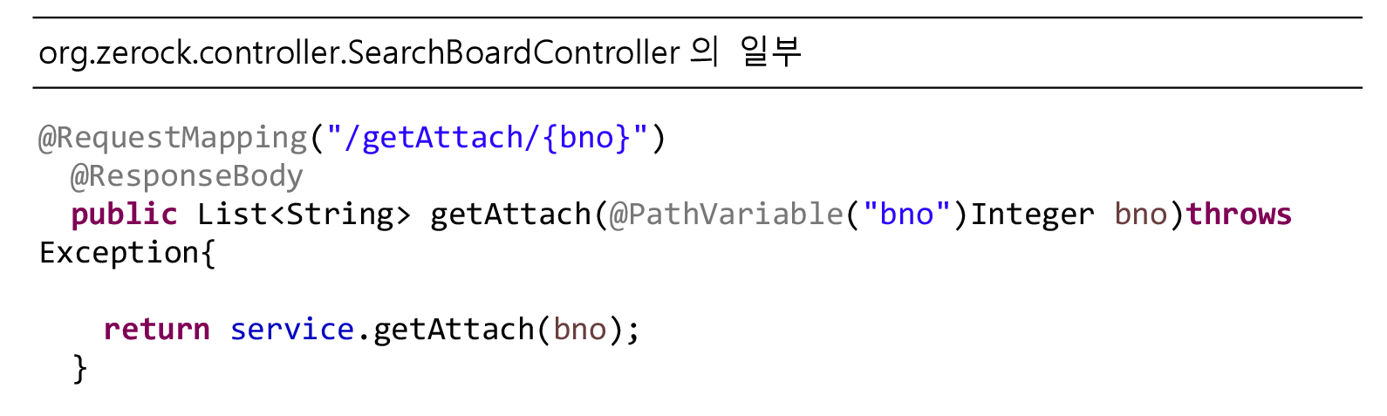
컨트롤러의 수정

Slide 8
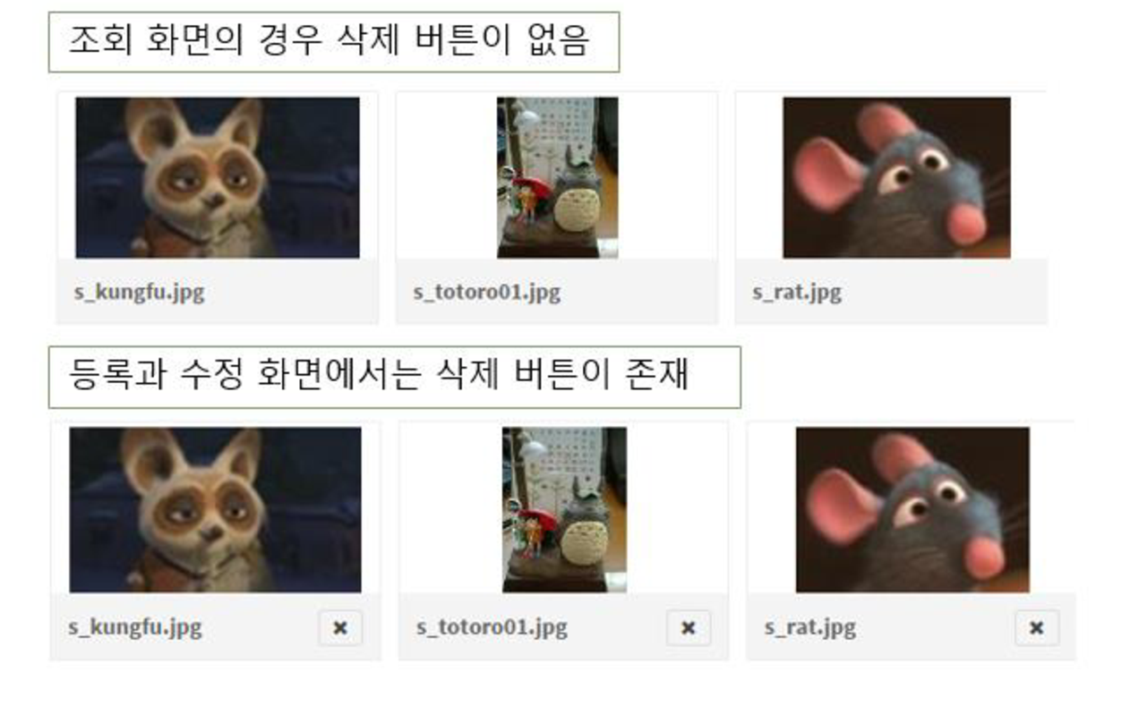
조회화면과 수정 화면의 차이

Slide 9
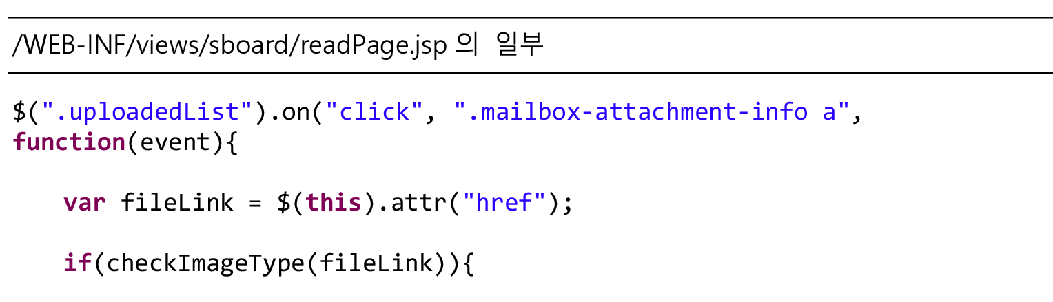
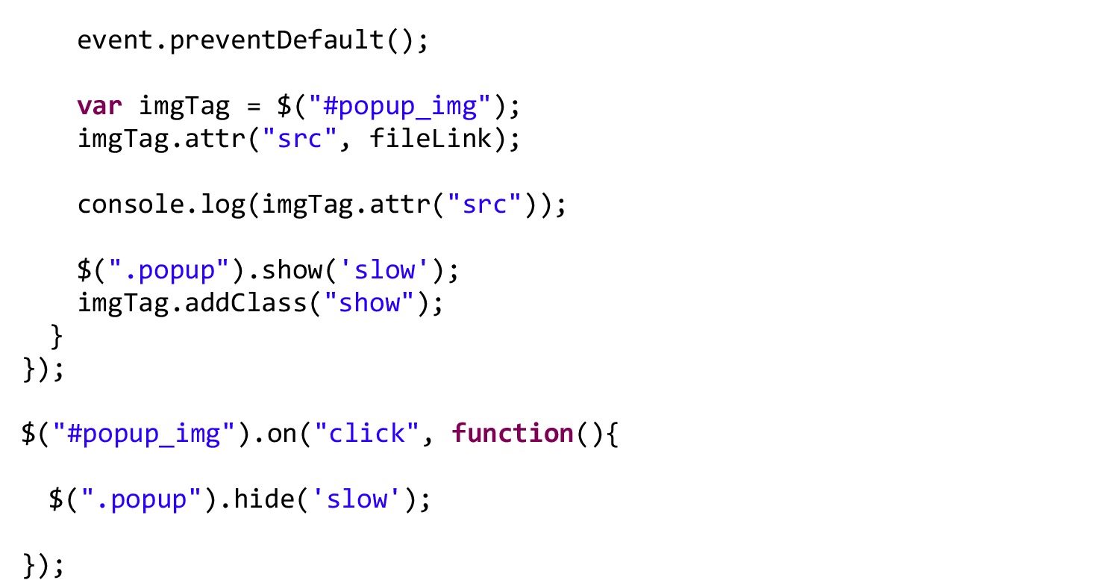
원본 이미지 처리
이미지 파일의 경우 화면상에서는 썸네일 이미지 → 클릭하면 원본 이미지의 크기로 보여지도록

Slide 10
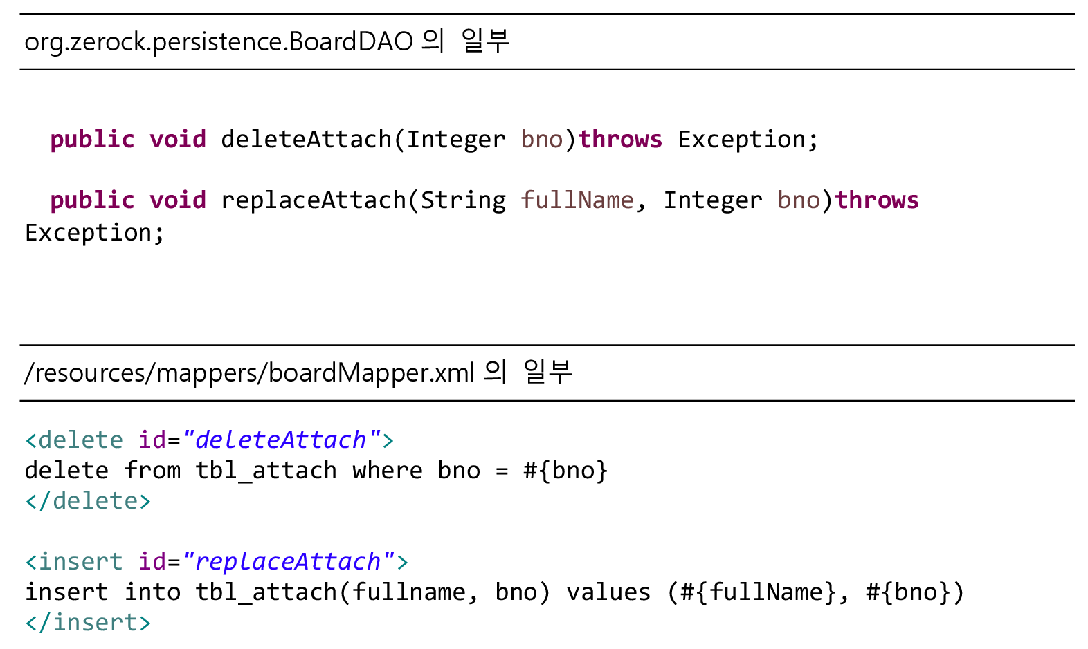
게시물 수정시의 첨부 파일
첨부파일의 경우 게시물 수정시에는 기존의 파일 목록을 삭제하고, 새롭게 등록하는 방식으로 처리

Slide 11
게시물 삭제시의 첨부 파일
Ajax를 이용해서 서버에 있는 첨부파일들을 삭제하도록 지시
<form>태그를 이용해서 서버가 가진 데이터베이스내에 있는 게시물, 첨부파일 데이터를 삭제

